Slide 1
Máster en:
Formación del profesorado de Educación Secundaria
“Innovación docente e
Iniciación a la Investigación educativa”
Prof. Antonio Alejandro Lorca Marín
Curso 2016/17

Slide 2
Profesor: Antonio A. Lorca Marín Área de conocimiento: Didáctica de las Ciencias Experimentales
Departamento: Didácticas Integradas
(Pab.2, alto) Despacho nº34, tlfo: 959219262 antonio.lorca@ddcc.uhu.es

Slide 3
Profesores participantes:
D. Antonio A. Lorca antonio.lorca@ddcc.uhu.es
D. Bartolomé Vázquez bartolome.vazquez@ddcc.uhu.es
Dña. Pilar Polo polo@dti.uhu.es
Dña. Ana Mª Roldán amroldan@dti.uhu.es
D. Francisco Roché roche@dti.uhu.es
D. Angel Mena mena@uhu.es

Slide 4
MARZO
 |  | 8 Prof. A. LORCA (TODOS) Aula GG 1.2 | 9 Prof. B. VÁZQUEZ (TODOS) Aula GG 1.2 | 10 Prof. A. LORCA (TODOS) Aula GG 1.2
13 Prof. F. ROCHE (ByG) Aula PQ B.1 Profª . P. POLO (TIPI) Aula PQ 1.5 | 14 Prof. F. ROCHE (ByG) Aula PQ B.1 Profª . P. POLO (TIPI) Aula PQ 1.5 | 15 Prof. F. ROCHE (ByG) Aula PQ B.1 Profª . P. POLO (TIPI) Aula PQ 1.5 | 16 Prof. F. ROCHE (ByG) Aula PQ B.1 Profª . P. POLO (TIPI) Aula PQ 1.5 | 17 Prof. F. ROCHE (ByG) Aula PQ B.1 Profª . P. POLO (TIPI) Aula PQ 1.5
20 Prof. F. ROCHE (ByG) Aula PQ B.1 Profª . P. POLO (TIPI) Aula PQ 1.5 | 21 Prof. A. MENA (ByG) Aula PQ B.1 Profª . A.Mª. ROLDÁN (TIPI) Aula PQ 1.5 | 22 Prof. A. MENA (ByG) Aula PQ B.1 Profª . A.Mª. ROLDÁN (TIPI) Aula PQ 1.5 | 23 Prof. B. VÁZQUEZ (TODOS) Se comunicará vía email | 24 Prof. A. LORCA (TODOS) Aula GG 1.2
27 Profª . P. POLO (ByG) Aula PQ B.1 Prof. F. ROCHE (TIPI) Aula PQ 1.5 | 28 Profª . P. POLO (ByG) Aula PQ B.1 Prof. F. ROCHE (TIPI) Aula PQ 1.5 | 29 Profª . P. POLO (ByG) Aula PQ B.1 Prof. F. ROCHE (TIPI) Aula PQ 1.5 | 30 Profª . P. POLO (ByG) Aula PQ B.1 Prof. F. ROCHE (TIPI) Aula PQ 1.5 | 31 Profª . P. POLO (ByG) Aula PQ B.1 Prof. F. ROCHE (TIPI) Aula PQ 1.5
ABRIL
3 Profª . P. POLO (ByG) Aula PQ B.1 Prof. F. ROCHE (TIPI) Aula PQ 1.5 | 4 Profª . A.Mª. ROLDÁN (ByG) Aula PQ B.1 Prof. A. MENA (TIPI) Aula PQ 1.5 | 5 Profª . A.Mª. ROLDÁN (ByG) Aula PQ B.1 Prof. A. MENA (TIPI) Aula PQ 1.5 | 6 Prof. B. VÁZQUEZ (TODOS) Se comunicará vía email | 7 Prof. A. LORCA (TODOS) Aula GG 1.2

Slide 5
Como controlar asistencia

Slide 6
1. Innovación y/o investigación educativa.
2. Indicadores de calidad en las clases de ciencia y tecnología
3. La innovación en la enseñanza de las materias de la especialidad
4. La investigación en la enseñanza y el aprendizaje de las materias
5. Diseño de proyectos de innovación e investigación

Slide 7
Caracterizar de manera crítica el estado actual de la enseñanza.
Notes:
¿Qué funciones tiene un Profesor?
¿y una escuela o instituto?

Slide 8
Notes:
¿Cómo lo veis?

Slide 9
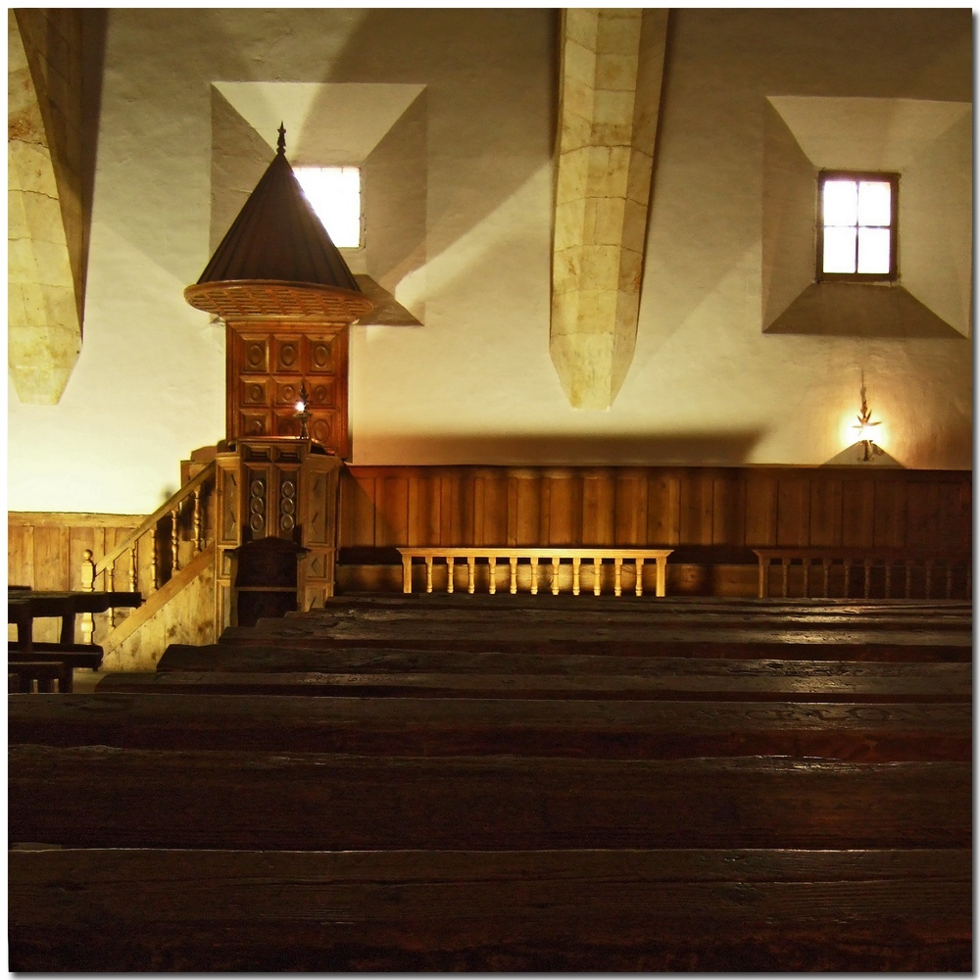
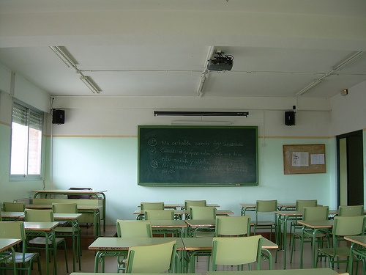
fotocommunity.es
madridaldia.net

Slide 10
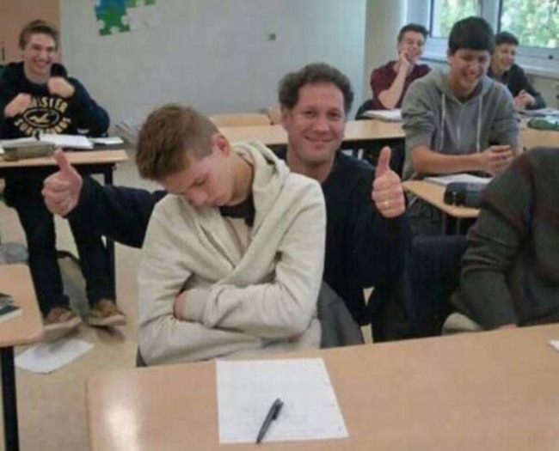
¿Qué pasa en nuestro sistema educativo?

Slide 11
Razones a favor de innovar en la enseñanza
¿ Qué significa Innovación Educativa?

Slide 12
HACKCAMP
Objetivo 3.- Formular problemas relativos a la E/A

Slide 13
Mejorar la labor docente y el funcionamiento de los centros,
a partir de la reflexión del profesorado sobre su propia práctica docente, planteando estrategias o métodos de trabajo para el desarrollo del currículo, que puedan ser aplicados, contrastados y evaluados en el propio centro y se relacionen con la mejora de los procesos y resultados educativos del mismo.

Slide 14
¿Que intención tiene?
1.Proponer la introducción de cambios en la práctica docente o en la vida del centro para la mejora de los resultados y de los procesos educativos del centro, ya sean de tipo curricular, organizativo o funcional.
2. Atender a problemas o cuestiones que sean relevantes para el centro implicado y extrapolables al sistema educativo.
3. Promover la autoformación, el trabajo en equipo y las redes del profesorado, así como su implicación y participación activa en la búsqueda, adopción y consolidación en el tiempo de las prácticas innovadoras.
4. Contemplar en su planificación objetivos y actuaciones ajustados a las necesidades y a la diversidad de situaciones de aprendizaje del alumnado y recursos acordes a las posibilidades reales del centro.
5. Sustentarse en procesos de reflexión, indagación y/o investigación del profesorado sobre su propia práctica educativa.
6. Incorporar procedimientos de evaluación del alcance y de la eficacia de los cambios y de las mejoras que se esperan conseguir.

Slide 15
Objetivo 5.- La difusión de innovaciones e investigaciones del profesor en el aula

Slide 16
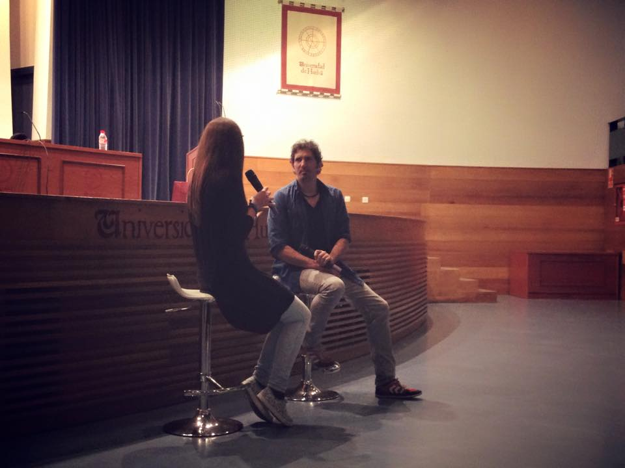
¿Qué debemos hacer para transformar la educación?
Retos

